Slide 1


Slide 2

DEPARTAMENTO DE CIENCIAS ADMINISTRATIVAS
CARRERA DE INGENIERIA EN MERCADOTÉCNIA
PROPUESTA ESTRATÉGICA DE MERCADO PARA PROMOVER EL CRECIMIENTO DE LA EMPRESA DE TRANSPORTE EJECUTIVO SEGUNCAR S.A. EN SANTO DOMINGO DE LOS TSACHILAS.
SABRINA URBINA ARTIEDA
DIRECTOR: ING. PATRICIO DALGO
CODIRECTOR: ING. MARCO JARAMILLO
30 DE ENERO DE 2013

Slide 3

EMPRESA AUSPICIANTE

Slide 4
GENERALIDADES
ANÁLISIS SITUACIONAL
ANÁLISIS DE MERCADO
DIRECCIONAMIENTO ESTRATÉGICO
CONCLUSIONES Y RECOMENDACIONES
ANÁLISIS FINANCIERO
MARKETING MIX

Slide 5
GENERALIDADES
ACTIVIDAD
TIEMPO EN EL MERCADO
UBICACIÓN
Brindar servicio de transporte ejecutivo de pasajeros y encomiendas puerta a puerta
Sto- Dgo
Centro de la ciudad
7 años en el mercado

Slide 6
GENERALIDADES
OBJETIVO GENERAL
Plantear una propuesta de desarrollo de mercado que permita el crecimiento de la empresa SEGUNCAR EJECUTIVO S.A. en Santo Domingo de los Tsachilas
OBJETIVOS ESPECIFICOS
Efectuar un diagnóstico situacional de la empresa SEGUNCAR EJECUTIVO S.A.
Realizar un estudio de mercado mediante la aplicación de las distintas técnicas de investigación
Establecer el direccionamiento estratégico para la empresa Seguncar S.A.
Definir una propuesta Estratégica de Marketing que promueva el crecimiento de la línea de servicios de la empresa Seguncar. S.A
Analizar financieramente la viabilidad de la propuesta del plan de desarrollo de mercado, para la empresa Seguncar S.A.

Slide 7
ANÁLISIS SITUACIONAL
FODA

Slide 8
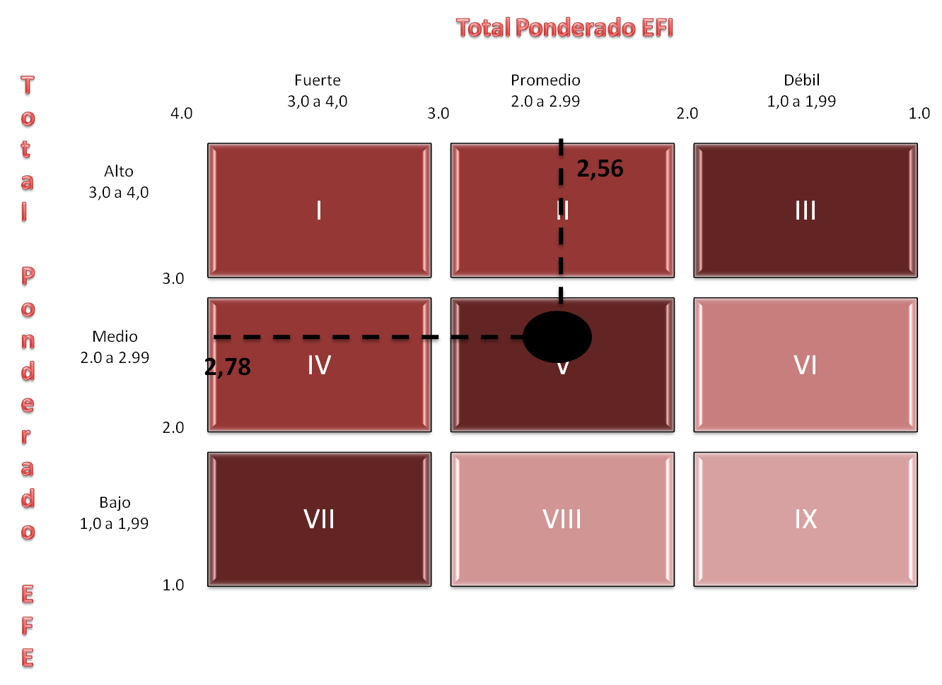
ANÁLISIS SITUACIONAL
Apoyar la diferenciación del servicio.
Aumentar la rentabilidad.
Procurar la segmentación del mercado.
Establecer planes para las debilidades

Slide 9
ANÁLISIS DE MERCADO
TIPOS DE INVESTIGACIÓN
EXPLORATORIA
DESCRIPTIVA
TÉCNICA DE MUESTREO
MUESTREO
PROBABILÍSTICO
ALEATORIO SIMPLE

Slide 10

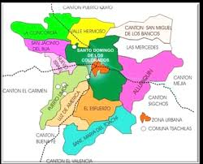
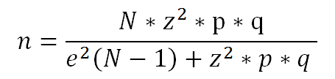
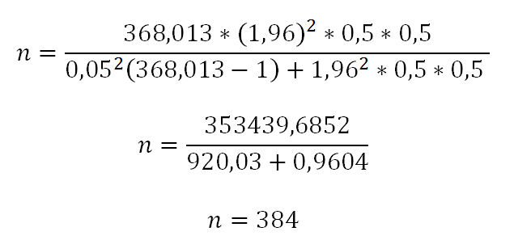
ANÁLISIS DE MERCADO
DETERMINACIÓN DEL TAMAÑO
DE LA MUESTRA

Slide 11
DIRECCIONAMIENTO ESTRATÉGICO
MISIÓN
Ser una empresa reconocida en todo el territorio provincial y nacional por su eficiencia y calidad en la prestación del servicio de transporte especial de pasajeros y encomiendas.
VISIÓN
Brindar a nuestros clientes servicios profesionales de transporte exclusivo, con seguridad, comodidad, puntualidad, eficiencia y rapidez
Principios
Verdad
Justicia
Comunicación
Crítica
Diligencia
Respeto
Valores
Respeto
Compromiso
Estimulo
Transparencia
Confidencialidad

Slide 12
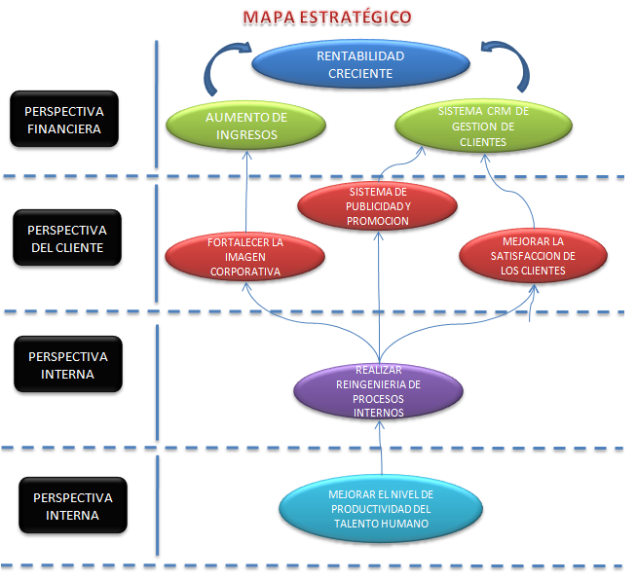
DIRECCIONAMIENTO ESTRATÉGICO

Slide 13
PRECIO
( Alianzas estratégicas)
PRODUCTO
(Generar valor agregado)
PLAZA
(Redes sociales)
PROMOCIÓN (Sistema de descuentos)
PROCESOS (Implementación de un sistema de gestión del servicio)
PERSONAL (Capacitación y gestión del Talento Humano)
PRESENTACIÓN (Rediseño de la Imagen corporativa)

Slide 14



Marketing mix

Slide 15
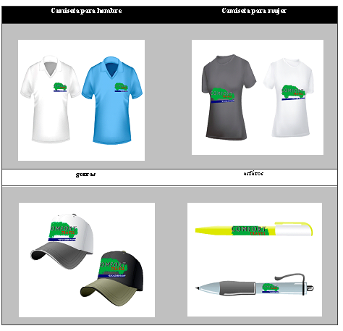

Slide 16
ANÁLISIS FINANCIERO
EVALUACIÓN
FINANCIERA
PRESUPUESTO
DE
MARKETING

Slide 17
ANÁLISIS FINANCIERO
FLUJO DE CAJA
CONCEPTO | AÑOS
 | 0 | 1 | 2 | 3 | 4 | 5
 | INVERSIÓN | 2013 | 2014 | 2015 | 2016 | 2017
(=) UTILIDAD O PÉRDIDA DEL EJERCICIO |  | 36.982,02 | 64.292,07 | 73.851,50 | 84.519,34 | 96.415,50
(+) DEPRECIACIÓN |  | 196,82 | 196,82 | 196,82 | 196,82 | 196,82
(-) VALOR DE LA INVERSIÓN | -39.569,87
FLUJO DE CAJA NETO | -39.569,87 | 37.178,84 | 64.488,89 | 74.048,32 | 84.716,16 | 96.612,32
FLUJOS DESCONTADOS | -39.569,87 | 31.725,27 | 46.957,38 | 46.009,08 | 44.916,31 | 43.709,89
TASA DE DESCUENTO
Riesgo País | 7,78%
Inflación | 4,88%
Tasa pasiva referencial | 4,53%
TMAR | 17,19%
VAN | $ 173.748,05
TIR | 95%

Slide 18
ANÁLISIS FINANCIERO
FLUJO DE CAJA CON FINANCIAMIENTO
CONCEPTO | AÑOS
 | 0 | 1 | 2 | 3 | 4 | 5
 | INVERSIÓN | 2013 | 2014 | 2015 | 2016 | 2017
(=) UTILIDAD O PÉRDIDA DEL EJERCICIO |  | 36.982,02 | 64.292,07 | 73.851,50 | 84.519,34 | 96.415,50
(+) DEPRECIACIÓN |  | 196,82 | 196,82 | 196,82 | 196,82 | 196,82
(-) VALOR DE LA INVERSIÓN | -39.569,87 | 0,00 | 0,00 | 0,00 | 0,00 | 0,00
(-) PAGO DEL PRINCIPAL |  | -14.398,68 | -14.398,68 | -14.398,68 | -14.398,68 | -14.398,68
FLUJO DE CAJA NETO | -39.569,87 | 22.780,16 | 50.090,21 | 59.649,64 | 70.317,48 | 82.213,64
FLUJOS DESCONTADOS | -39.569,87 | 19.438,66 | 36.473,02 | 37.062,62 | 37.282,16 | 37.195,56
TASA DE DESCUENTO
Riesgo País | 7,78%
Inflación | 4,88%
Tasa pasiva referencial | 4,53%
TMAR | 17,19%
VAN | $ 127.882,16
TIR | 97%

Slide 19
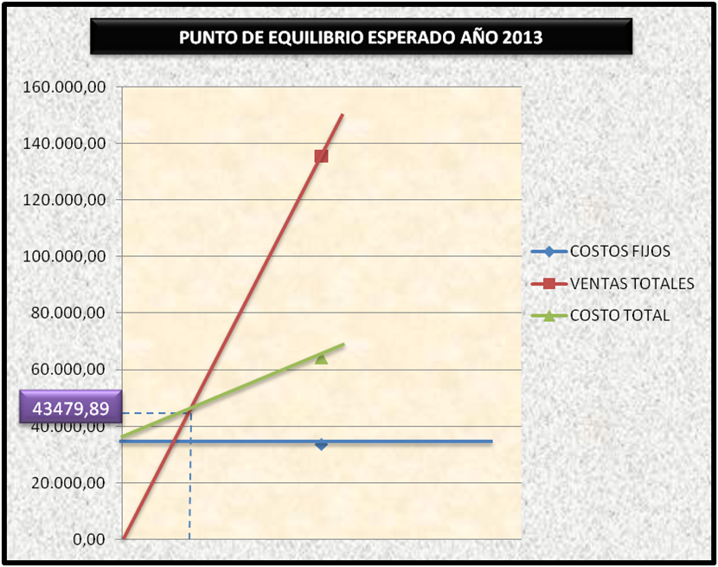
ANÁLISIS FINANCIERO
CONCEPTO | AÑO
 | 0 | 1 | 2 | 3 | 4 | 5
COSTOS FIJOS | 32.012,49 | 33.677,59 | 34.776,51 | 35.985,32 | 37.315,01 | 38.777,67
VENTAS TOTALES | 152.431,30 | 135.590,40 | 149.136,60 | 164.047,05 | 180.450,15 | 198.490,35
COSTO VARIABLE | 32.012,49 | 30.568,11 | 32.096,52 | 33.701,35 | 37.745,51 | 39.632,79
MARGEN DE CONTRIBUCIÓN | 120.418,81 | 105.022,29 | 117.040,08 | 130.345,70 | 142.704,64 | 158.857,56
COSTO TOTAL | 64.024,98 | 64.245,70 | 66.873,03 | 69.686,67 | 75.060,52 | 78.410,46
PUNTO DE EQUILIBRIO $ | 40522,78 | 43479,89 | 44313,45 | 45289,45 | 47184,87 | 48452,17

Slide 20
ANÁLISIS FINANCIERO
RELACIÓN COSTO - BENEFICIO
CONCEPTO | AÑOS
 | 1 | 2 | 3 | 4 | 5
Ingresos | 135.590,40 | 149.136,60 | 164.047,05 | 180.450,15 | 198.490,35
Egresos | 78.342,69 | 50.905,78 | 52.657,16 | 54.583,67 | 56.702,84
Ingresos Descontados | 115.701,34 | 108.593,32 | 101.928,77 | 95.674,24 | 89.802,13
Egresos Descontados | 66.851,00 | 37.066,87 | 32.717,92 | 28.940,13 | 25.653,82
Total Ingresos Descontados | 511.699,80
Total Egresos Descontados | 191.229,75
COSTO BENEFICIO | 2,68

Slide 22
CONCLUSIONES
Seguncar S.A., es una empresa de taxis ejecutivos dedicada a ofrecer servicios de alta calidad para el cliente, promoviendo satisfacción y mejorando su calidad de vida, además tiene proyecciones de liderazgo en la ciudad de Santo Domingo de los Tsachilas.
Dentro de las principales debilidades que posee Seguncar S.A. se destaca la falta de publicidad y promociones, deficiente manejo de imagen corporativa y la existencia de una estructura organizacional informal, que le impide llevar un control adecuado de las actividades que realiza.
Según la Investigación de Mercados que se llevó a cabo se detecto que Seguncar no tiene un posicionamiento de imagen y nombre organizacional claro y definido dentro de la ciudad de Santo Domingo
El diseño de las estrategias de Marketing Mix, es la pauta fundamental para que la organización adopte un camino claro para llegar a la consecución del objetivo planteado, mejorar su posicionamiento ante sus clientes.
Los análisis de rentabilidad para la ejecución del presente Plan de Desarrollo de Mercados, son factibles en los escenarios moderado y optimista y puede ser aplicado para el mejoramiento de sus actividades

Slide 23
recomendaciones
Es recomendable que Seguncar S.A. innove sus servicios con el fin de mejorar las expectativas del cliente y liderar en el mercado objetivo.
Es necesario que Seguncar S.A. establezca la estructura organizacional participativa de la empresa, para obtener mayor control de las actividades que lleva a cabo, aprovechando así de mejor manera sus recursos disponibles.
Es importante mejorar e incrementar las estrategias de promoción y publicidad comunicando de una forma más eficiente los servicios a ofertar y los beneficios que brindan, con el fin de llegar a la mente de los consumidores mejorando su posicionamiento de imagen de marca.
Se recomienda poner en práctica las estrategias diseñadas en el plan de marketing para llegar al cliente y lograr un reconocimiento y aceptación por parte del mismo de los servicios que oferta la empresa.
En base al análisis financiero realizado, es recomendable que la empresa, implemente el plan propuesto debido a que es rentable y es el camino estratégico idóneo para su crecimiento y desarrollo en el mercado.

